Slide 1
СУЧАСНА ФІЗКУЛЬТУРА
Черлідинг
Підготувала:
вчителька фізкультури
Мельник Н.О.

Slide 2
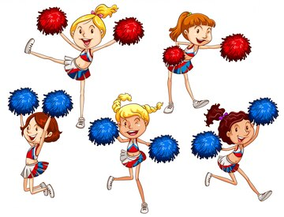
черлідинг
Азартність ♦♦♦♦
Травматичність ♦
Естетичний і видовищний вид спортивної активності, походить від слова «cheer » — «схвальний, закличний вигук» і «leading» — «ведення», «спрямовування» — це складно-координаційний вид спорту, який поєдує в собі характерні риси художньої та спортивної гімнастики, акробатики та різних танцювальних напрямків (джаз, фанк, хіп-хоп та інші).
Черлідинг популярний, як серед жінок, так і серед чоловіків, які змагаються в змішаних командах у всіх номінаціях.
Азарт черлідингу – розкачати аудиторію під час різноманітних занять.

Slide 3
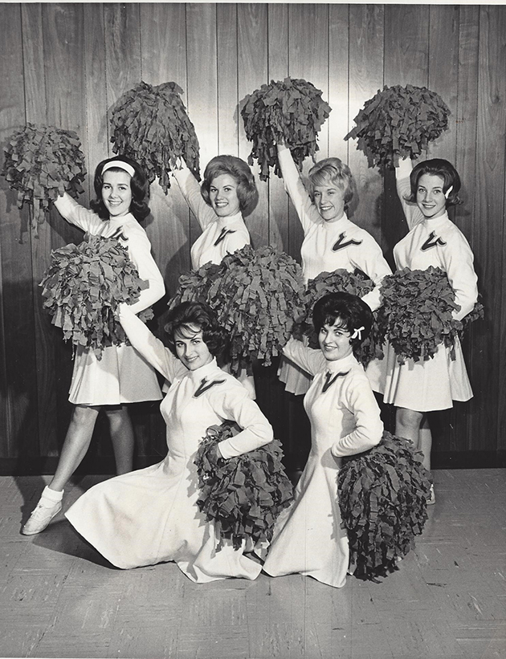
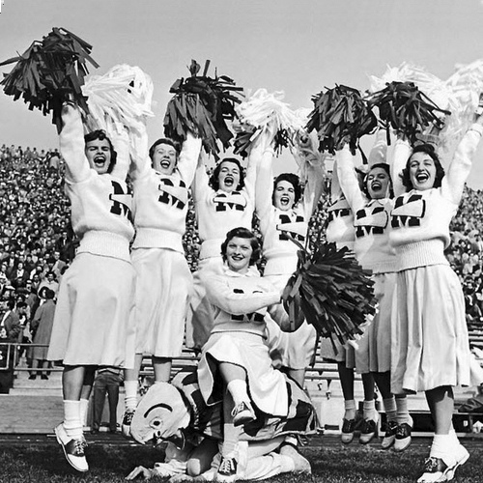
Історія походження
Зародився цей вид спорту в США в 70-і роки 19 століття.
У його розвитку брали участь і команди, і спортивні клуби, і федерації.
Черлідинг успішно залучає глядачів на спортивні стадіони, створює сприятливий морально-психологічний клімат, пом’якшує агресію вболівальників і фанатів, створює атмосферу «позитивного фанатизму», керуючи емоціями глядачів, підтримує команди, несе розважальний зміст.

Slide 4
Черлідинг - типово американський вид спорту, принесений заокеанською баскетбольною хвилею до європейських берегів, вже добрий десяток років вважається не просто розвагою, що несе певне естетичне навантаження, але і серйозним видом спорту, який має реальні шанси вже в найближчі роки бути включеним до програми Олімпійських ігор.
Як естетична фізкультурна традиція, він іде «корінням» сивої давнини на Балтійський півострів в Давню Елладу. Саме там, під час проведення Олімпійських Ігор, з'явилися перші групи підтримки. Однак до нашої ери Греція, яка по праву вважається колискою цивілізації, в питаннях прав слабкої статі була більше варварською, ніж культурною, і забороняла жінкам не тільки брати участь в змаганнях, а й підтримувати своїх атлетів.
Тому першими черлідери були чоловіки. Правда, їх завданням було тішити спортсменів співом, грою на арфі і декламуванням віршів.
Хоча черлідинг і асоціюється виключно із жіночими рухами тіла, спочатку черлідерами були не заокеанські красуні, а американські шанувальники футболу. Саме вони в 1898 році відкрили нову віху в світовому черліденговому русі, підтримуючи команду Мінесотського університету синхронними танцями і декламацією віршів.

Slide 5
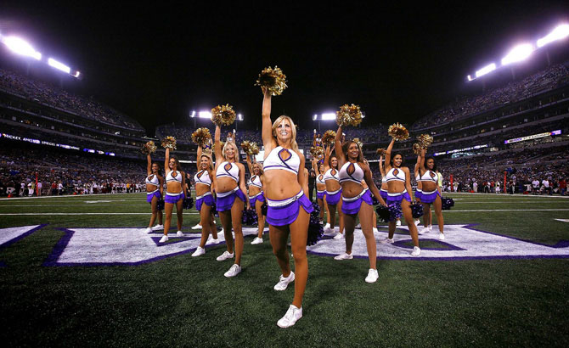
Особливості черлідингу
Черлідинг - це не тільки шоу, поставлене для того, щоб підтримувати команди, а й вид спорту зі своїми чемпіонатами, змаганнями і, звичайно ж, важкими тренуваннями.
Основне завдання команди по черлідингу – вибудувати піраміду з людей, і чим вище буде ця піраміда, тим краще. Плюс до всього, при побудові піраміди необхідно використовувати якомога більше різних акробатичних номерів і танцювальних рухів.

Slide 6
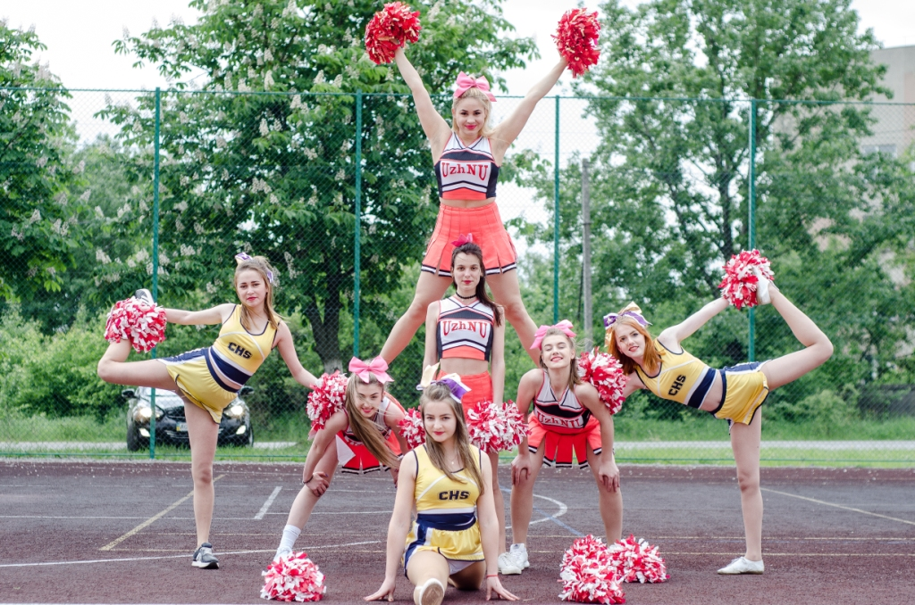
Правила черлідингу
Заняття починаються з розминки та розтяжки. Спортсменки повинні бути у гарній формі для виконання акробатичних елементів різної складності. Суть програми виступу полягає в тому, що «база» (основа піраміди) і «маунтери» (спортсменки, що займають середній рівень) повинні побудувати піраміду, а потім на самий її верх закинути «флаєр».
Всі члени команди з черлідингу розподілені по спеціальним категоріям:
«Флаєри» – самі худенькі дівчата, вага яких становить не більше 47 кілограмів. Їх завдання стояти на самому верху піраміди;
«Маунтери» – стрункі дівчата, але трохи важче флаєрів. Вони складають середню частину піраміди;
«База» – сама нижня частина піраміди. На «базі» тримається вся жива конструкція.
Місце проведення: актова зала, спортмайданчик, вулиця, стадіон.

Slide 7
Черлідинг в україні
Всеукраїнська федерація черлідингу груп підтримки спортивних команд офіційно зареєстрована в нашій країні 24 листопада 2004 року.
22 лютого 2005 року Наказом Держкомспорту України
№ 419 черлідингу був наданий статус виду спорту, офіційно визнаного в Україні.
З 2005 року в Україні щорічно проводяться чемпіонати і Кубки України з черлідингу.
Всеукраїнська федерація черлідингу груп підтримки спортивних команд має статус Національної спортивної федерації з виду спорту "черлідинг". (Наказ Міністерства молоді та спорту України №3724 від 12 жовтня 2015 року).
Всеукраїнська федерація черлідингу - член Міжнародного черлідингового Союзу (ICU) в який входить 116 країн-членів. Штаб-квартира знаходиться в м. Мемфіс, США. Президент ICU - Джеф Вебб (США).
Всеукраїнська федерація черлідингу - член Європейського черлідингового союзу (ЕCU[4]), членами якого є 34 країни Європи. Штаб-квартира знаходиться в
м. Тон, Швейцарія. Президент ЕCU - Альяш Брітвік (Словенія).

Slide 8
Черлідинг в Україні
Найбільш яскравими та відомими клубами в Україні є:
CheerNika (Київ);
Lviv Angels (Львів);
Прометей (Кам'янське);
Secret (Одеса);
Альтаїр (Покровськ);
Art Life (Полтава);
Ексклюзив (Дніпро);
Queencheer (Дніпро);
До складу федерації входять 83 клуби України з різних регіонів та м. Києва.
Черлідинг — окремий самостійний вид спорту. З нього проводяться чемпіонати та Кубки України, чемпіонати світу та Європи, етапи ліги Європи. Офіційні змагання з черлідингу на всіх континентах проводяться в різних наступних дисциплінах.

Slide 9
Досягнення Всеукраїнської федерації черлідингу на світових та Європейських аренах
На чемпіонатах світу з 2009 по 2020 роки збірна України завоювала 9 медалей в різних дисциплінах (5 золотих, 2 срібні та 2 бронзові).
На чемпіонатах Європи у період з 2011 по 2020 роки збірна України здобула в різних дисциплінах 44 медалі (15 золотих, 19 срібних, 10 бронзових).
У федерації підготовлено 2 заслужених тренера України, 2 заслужених майстри спорту України, 27 майстрів спорту України міжнародного класу та понад 150 майстрів спорту України.
В 2014 році Міжнародний черлідинговий союз (ICU) визнав головного тренера Національної збірної України Ганну Андрієнко кращим тренером світу.
20 квітня 2023 року Львів‘янка Анастасія Малошенко разом з Єлизаветою Тимофєєвою з Кам‘янського здобули срібні медалі чемпіонату світу з черлідингу, що завершився в США.

